Slide 1
phénomènes
Fait par maveryk-jutras-leroux

Slide 2
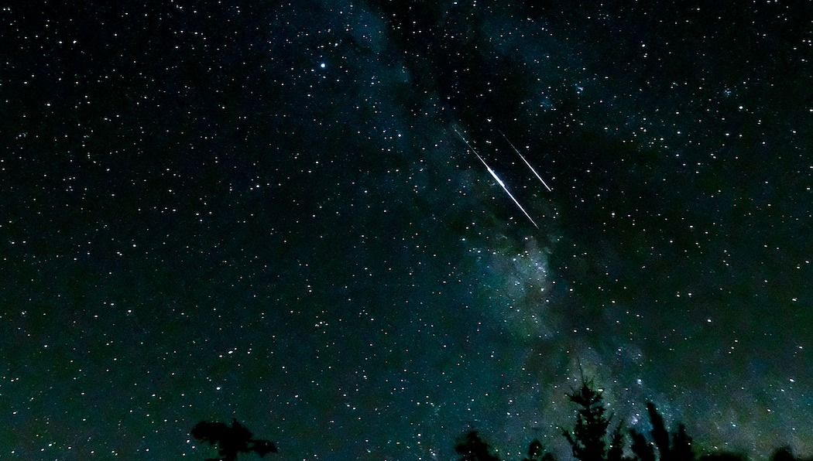
Pluies d'étoiles filantes

Slide 3
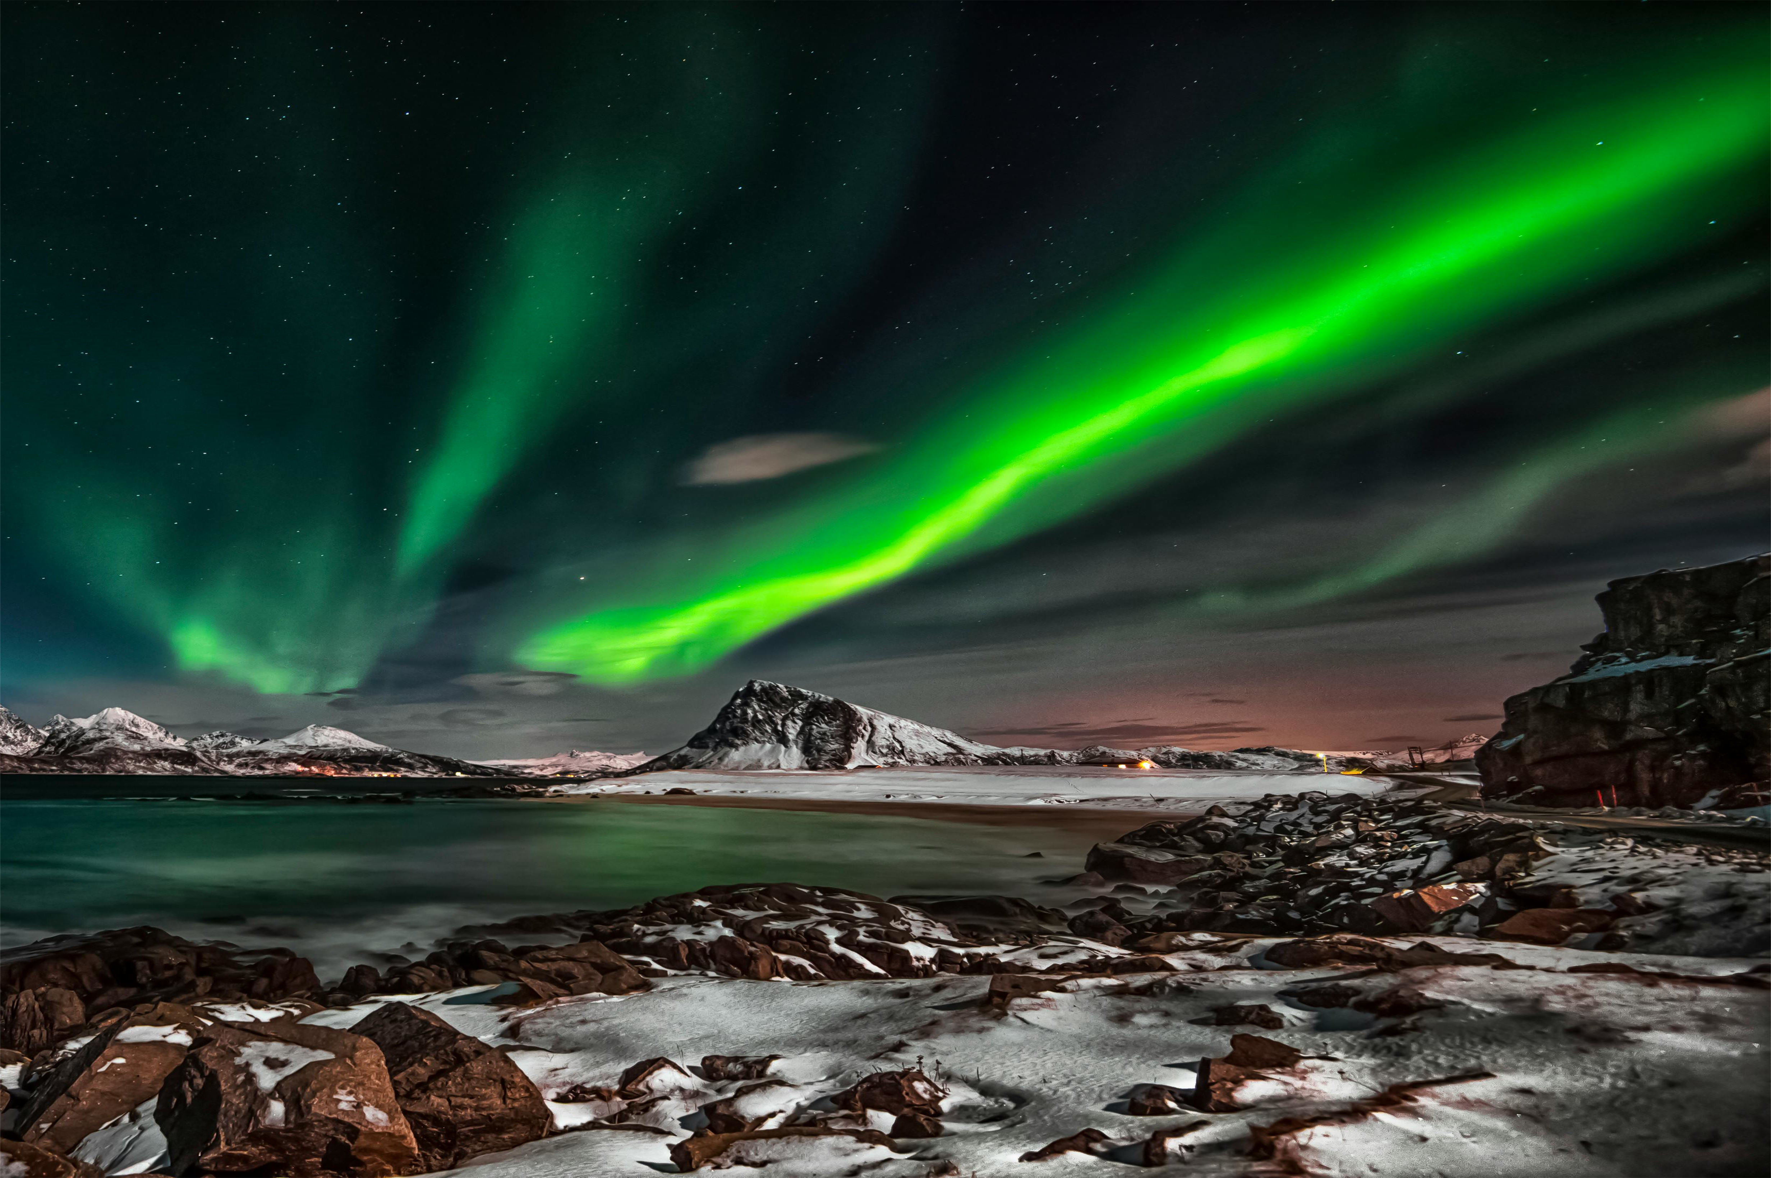
Aurore boréal

Slide 4
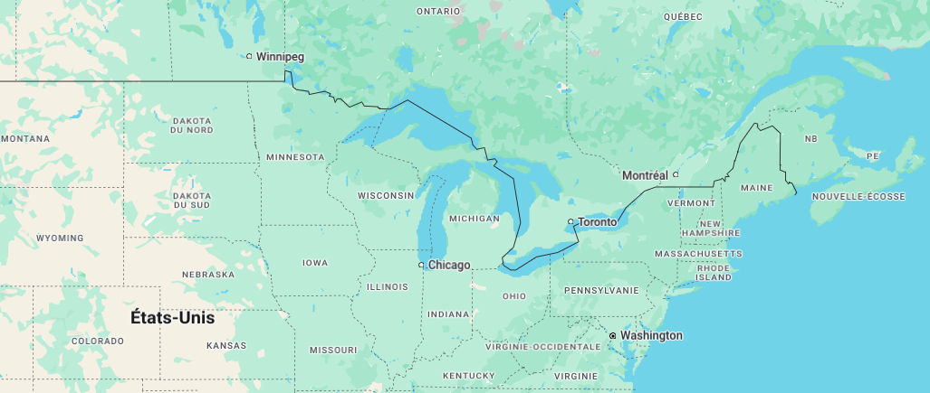
Montréal québec et usa

Slide 5
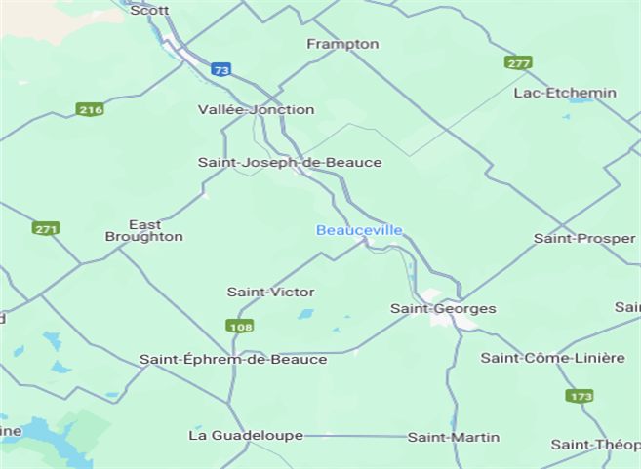
Scott et saint-georges

Slide 6
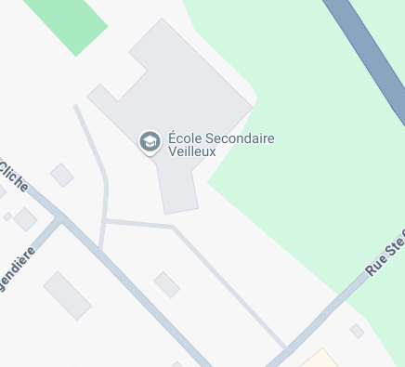
Esv

